Slide 1
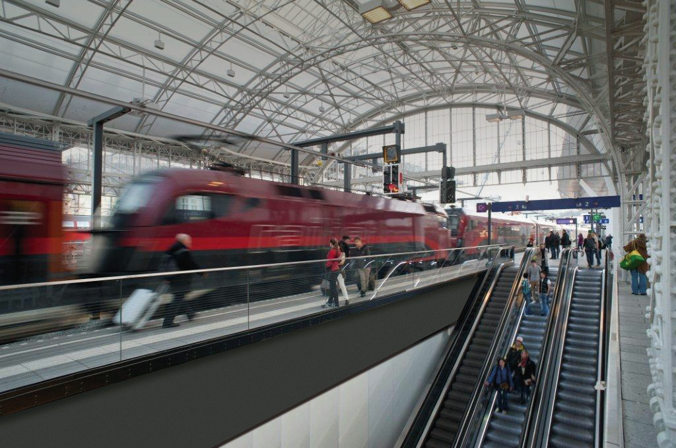
Rahmenbedingungen und Strategie für eine erfolgreiche Entwicklung des Bahnverkehrs
Wolfgang Rauh, Vortrag, Laibach/Ljubljana 19. Juni 2015

Slide 2
Inhalt:
Volkswirtschaftliche Sicht auf Bahn- und Straßenverkehr
Wie gesetzliche Rahmenbedingungen und die Verkehrspolitik den Verkehrsmarkt beeinflussen.
Wie Bahnverkehr und Bahn-Infrastruktur in Österreich finanziert werden (Markterträge und öffentliche Mittel).
Die aktuelle Entwicklung des Bahnverkehrs in Österreich und den Nachbarländern und ihre Ursachen.
Zukunftsperspektiven für den Bahn-Güterverkehr
Zukunftsperspektiven für den Bahn-Personenverkehr (integrierte Mobilität)

Slide 3
Verkehr ist ein unentbehrliches, aber sehr kostspieliges Element der Volkswirtschaft.
67,2
externe Zusatzkosten
Infrastruktur
Personen-verkehr
Güter-verkehr
5,2
Jeder 4. Euro für Verkehr!
Quelle: ASFINAG, Österr. Wegekostenrechnung für die Straße, eigene Berechnungen
Notes:
Unterschiede: Fast zwei Drittel der Kosten des Straßenverkehrs wird durch Fahrzeuge und ihren Betrieb verursacht. Infrastruktur macht nur ein Fünftel der Kosten des Straßenverkehrs aus. Bei der Bahn verursacht die Infrastruktur hingegen die Hälfte der Kosten. Bahn Infrastruktur ist gemessen an der Verkehrsleistung – pro Tonnenkilometer und Personenkilometer – etwa gleich teuer wie Straßen-Infrastruktur. Fahrzeuge und Betrieb sind aber bei der Bahn dank positiver Zugbildungs- und Netzbildungseffekte relativ zur Transportleistung günstiger. Nochmals betonen: Nicht immer! Natürlich nur wenn die Bahn ihre Stärken ausspielen kann und die genannten Effekte durch entsprechendes Verkehrsaufkommen wirklich zum Tragen kommen können. Insgesamt zeigt sich, dass die Fortbewegung von Gütern und Personen wesentlich teurer ist, als gemeinhin angenommen. Wenn nur jene Leistungen gerechnet werden, die in Geld bezahlt werden, also teil der offiziellen Wirtschaftsleistung sind, dann muss jeder vierte Euro für den Verkehr (Straße+Schiene+Bennenschiff+Flug) ausgegeben werden.

Slide 4
Wird die Bahn richtig (!) eingesetzt, ist sie wesentlich kostengünstiger als der Straßenverkehr.
Bahn vs. Straße – 1/4 der Leistung zu 1/12 der Kosten
Verkehrsleistung
in Prozent von Bahn+Straße
Kosten
in Prozent von Bahn+Straße
Schiene
2
21
8
2
Faktor 4
Faktor 12
79
Strasse
92
LkW Verkehr
Bahngüterverkehr
PkW Verkehr
Bahnpersonenverkehr
Straßen und Parkplätze
Bahninfastruktur
Quelle: ASFINAG, Österr. Wegekostenrechnung für die Straße, eigene Berechnungen
Notes:
Wird die Bahn richtig (1) eingesetzt, das heißt, dort wo sie ihre Stärken hat, ist sie wesentlich kostengünstiger (etwa dreifach) als der Straßenverkehr.
Ihre Stärken hat die Bahn als Massenverkehrsmittel – überall wo große Gütermengen und eine große Anzahl von Fahrgästen zu befördern sind. D.h. Personenverkehr innerhalb und zwischen großen Ballungsräumen,

Slide 5
Sowohl für die Bahn als auch für den Straßenverkehr werden Subventionen & steuerliche Förderungen gewährt.
„Leistungsbestellungen“ im Öffentlichen Verkehr sowie für Betrieb und Erhaltung des Schienennetzes. Diese Leistungen sind „extern“, tragen aber derzeit zur Kompensation von Marktverzerrungen zu Gunsten des Individualverkehrs (Pkw, Lkw) bei.
einseitige steuerliche Förderung nur für Auto-Pendelverkehr bereits ab 2 Kilometer (großes Pendlerpauschale = „1. Zersiedelungsprämie“)
steuerliche Begünstigung für Kilometergelder (z.B. 130,- Euro Nettogewinn für Wien-Salzburg-Wien im Privat-Pkw, effektive Förderung insgesamt etwa 700 Mio. Euro pro Jahr)
steuerliche Begünstigung für Dienstwagen (steuerliche Förderung insgesamt bis zu 1.600 Mio. Euro pro Jahr)
Steuerliche Begünstigung für Sachbezug „Firmenparkplatz“
Subventionen für Lkw-Infrastruktur auf der „letzten Meile“ (Lkw-Infrastrukturkosten-Deckung im lokalen Straßennetz nur 12%)
Notes:
Viel diskutierte Frage: Setzen wir die Bahn und den Straßenverkehr ökonomisch optimal ein, d.h. dort, wo sie jeweils am kostengünstigsten sind. Und ist der Aufwand für den Transport von Personen und Gütern in dieser Höhe (jeder 4. Euro) gerechfertigt? Haben wir insgesamt zu viel oder zu wenig Verkehr? Antwort: in diesem Ausmaß nicht gerechfertigt. Die Antwort ist klar: wir setzen zu viel Verkehrsleistung und im falschen Verhältnis Schiene/Straße ein. Die Ursache ist Marktversagen! Einerseits durch externe Kosten, d.h. Kosten, die nicht in die Entscheidung welche Wege / welche Transporte und welches Verkehrsmittel einfließen (Gesundheitsschäden durch Lärm und Abgase, aber z.B. auch zusätzlicher Zeitaufwand anderer Straßenbenützer durch gegenseitige Behinderung). Darüber hinaus zahlreiche Subventionen und steuerliche Förderungen:
„Defizit“ des öffentlichen Verkehrs kennt jeder. Viel weniger bekannt sind Förderungen für die Pkw- und Lkw-Nutzung. Beim Pkw Steuernachlässe, die z.B. für Autopendler bereits ab 2 km gewährt werden (ÖV-Pendler erst ab 20 km). Dienstfahrten Privat-Pkw – Vollkosten werden steuerlich anerkannt. Dagegen werden Dienstautos, die auch privat genützt werden, steuerlich unter ihrem tatsächlichen Wert behandelt.
Noch wichtiger als die Forderung, dass externe Kosten internalisiert – also entsprechend der Verursachung angelastet - werden sollen, ist die Forderung nach Rücknahme von direkten und indirekten Förderungen des Straßenverkehrs.

Slide 6
Letzte Güter-Meile: Anschlussbahn versus lokales Straßennetz - ungleiche Infrastruktur-Subventionen Verzerren den Wettbewerb!
Quellen: Klimafonds, BMVIT/Wegekostenrechnung, eigene Berechnungen und Schätzungen
* Landesstraßen L und Gemeindestraßen
Notes:
Im Güterverkehr fallen zwischen Bahn und Straße vor allem Unterschiede auf der „letzten Meile“ ins Gewicht.
Kosten des lokalen Straßennetzes werden vom Lkw nur zu 12% durch anteilige Steuern auf Fahrzeug und Treibstoff gedeckt. Hingegen muss die letzte Meile bei der Bahn – die so genannten Anschlussbahnen – von den Kunden selbst finanziert und erhalten werden.
Es gibt zwar Förderungen für Anschlussbahnen, diese betragen aber nur einen Bruchteil jener Straßenkosten, die dem Wettbewerber Lkw auf der letzten Meile erlassen werden.
Faire Wettbewerbsverhältnisse auf der letzten Meile müssen eine zentrale politische Forderung für den Bahn-Güterverkehr werden.

Slide 7
Nicht einkalkulierte Kosten beim Lkw doppelt so hoch wie beim Güterzug
Quelle: UIC, BMVIT Wegekostenrechnung, eigene Berechnungen
Notes:
Was hier gezeigt wird, ist ein realistischer Vergleich, weil eine Alternative zum Güterzug durch schwere (nicht durchschnittliche!) Lkw geboten wird. Bei durchschnittlichen Lkw wären die unbezahlten Kosten pro Tonnenkilometer sogar drei mal so hoch, wie beim Güterzug.
Weil diese Kosten nicht in die Transportentscheidung (und in die Verkehrsmittelentscheidung) einfließen, steigt der Güter-Verkehr über das volkswirtschaftlich optimale Maß hinaus an und er wird stärker als dies volkswirtschaftlich sinnvoll ist, von der Bahn zur Straße verlagert.

Slide 8
Großstadt-Pendler: Wer zum ÖV umsteigen kann erspart der Stadt über 3.000,- Euro pro Jahr
Quelle: VDV „Der Nahverkehr 10/11 2010, BMVIT Wegekostenrechnung 2003, eigene Berechnungen
Notes:
Hier ein Beispiel, das deutlich zeigt, warum es sinnvoll ist, dass Leistungen des Bahn-Personenverkehrs – insbesondere gute Angebote für den Berufs-Pendelverkehr – von Bund, Ländern und Städten bestellt werden. Eine Untersuchung aus Wien zeigt, was es bringt, wenn Pendler vom Auto zur Bahn umsteigen. Jeder zusätzliche Umstieg entlastet die Straßen, macht den verbliebenen Straßenverkehr flüssiger. Die verbliebenen Straßenbenützer ersparen sich in Summe etwa 160 Stunden Fahrzeit pro Jahr. Der Wert dieser Zeitersparnis kann mit mehr als 3000,- Euro pro Jahr beziffert werden. Etwa 1500,- Euro davon kommen alleine den Unternehmen, also dem städtischen Wirtschaftsstandort zu gute. Wie sich seit 2004 in London und seit 40 Jahren in Singapur gezeigt hat, sind Staugebühren („congestion charge“) ein ökonomisch optimales Instrument um urbane Wirtschaftsstandorte zu erhalten und aufzuwerten.

Slide 9
Nicht kostendeckende Verkehre müssen von Bund und Ländern beauftragt und mitfinanziert werden.
Quelle: ÖBB Geschäftsbericht 2013, eigene Berechnungen
Notes:
Die Österreichischen Bundesbahnen bestehen im Wesentlichen aus den drei Teilkonzernen ÖBB-Personenverkehr-AG, Rail Cargo Austria AG und ÖBB-Infrastruktur AG. Zur Personenverkehr AG gehört auch das größte österreichische Bus-Unternehmen, der Postbus.
Die Personenverkehr AG betreibt die Nah- und Fernverkehrszüge der ÖBB. Von insgesamt 91 Mio. Zugkilometern wurden im Jahr 2013 insgesamt 71 Mio. durch den Bund bestellt. (58,3 Mio. Zug-km im Nah- und 17,7 Mio. im Fernverkehr). Es handelt sich um eine so genannte „Nettobestellung“. Dabei übernimmt der Bund einen Teil der Kosten des Zugbetriebs. Im Jahr 2013 hat der Bund für Nahverkehrszüge 525 Mio. und für den Fernverkehr 95 Mio. Euro bezahlt. Die Länder bestellen neben ergänzenden Leistungen des Bahn-Personenverkehrs in erster Linie Bus-Linienverkehre. In den vergangenen Jahren lagen Erlöse des ÖBB Postbus aus diesem Titel bei etwa 140 Mio. Euro pro Jahr.

Slide 10
Bahn-Güterverkehr wird fast ausschließlich durch Markterträge finanziert.
Quelle: ÖBB Geschäftsbericht 2013, eigene Berechnungen
Notes:
Der Bund fördert diskriminierungsfrei den Schienen Güterverkehr. An die Rail Cargo Austria sind dabei für Einzelwagenverkehr und kombinierten Verkehr insgesamt 78 Mio. Euro geflossen. Dass die Leistungsbestellungen von Bund und Ländern wirksam sind, spiegelt sich unter anderem darin, dass Österreich mittlerweile den Spitzenplatz der Europäischen Union bezüglich Bahn-Personenverkehrsleistung pro Kopf und einen der Spitzenplätze bezüglich Bahn-Güterverkehr einnimmt

Slide 11
Was der Staat vor allem mitfinanzieren muss, ist die Erhaltung und der Ausbau des Netzes.
Notes:
Der Bund leistet der ÖBB-Infrastruktur AG gemäß § 42 Bundesbahngesetz für den Betrieb der Schieneninfrastruktur und deren Bereitstellung an die Nutzer einen Zuschuss. Dieser ist so bemessen, dass er jenen Teil der „bei sparsamer und wirtschaftlicher Geschäftsführung“ anfallenden Aufwendungen deckt, der nicht durch Markterlöse finanziert werden kann. Weiters leistet der Bund Zuschüsse zur Instandhaltung, Erneuerung, Planung und Erweiterung von Schieneninfrastruktur.
Um die großen Bauprojekte für die Republik zu finanzieren, muss die ÖBB Infrastruktur AG Kredite aufnehmen, für die der Bund haftet. Im Jahr 2013 wurden dafür von den ÖBB insgesamt Haftungsentgelte von 179 Mio. Euro an den Bund entrichtet.
Der Stand der Finanzverbindlichkeiten der ÖBB-Infrastruktur AG hat Ende 2013 bereits 17.704 Mio. Euro erreicht. Zinsaufwendungen betrugen brutto 643 Mio. Euro. Angesichts der steigenden Belastung durch Annuitäten des Infrastruktur-Ausbaus bezahlt der Bund seit 2008 einen Zuschuss. Dieser scheint unter dem Titel „Beitrag für Erweiterungs- und Reinvestitionen“ mit 517,5 Mio. Euro auf

Slide 12
Die ÖBB verdienen ihre Einnahmen zu 58% auf dem Markt.
Notes:
Wird der Gesamtkonzern mit seinen Außenumsätzen betrachtet, überwiegen bei 6,25 Mrd. Euro Gesamtertrag die Markterlöse und sonstigen Erträge mit 58% gegenüber den Bundesbeiträgen zur Infrastruktur (27%) sowie den Abgeltungen für Leistungsaufträge und Verkehrsdienste-Bestellungen (15%).

Slide 13
Laufende Entwicklungen und Trends des Bahnverkehrs in Österreich und den südöstlichen Nachbarländern
+ daraus abgeleitete Strategien

Slide 14
Der Bahn-Güterverkehr in Ost- und Südosteuropa geht weiterhin zurück
Quelle: International Transport Forum / OECD
Quelle: Eurostat 2015
Notes:
In den neuen EU-Ländern waren die Investitionen in das Straßennetz in den 90-ern etwa 2,5 Mal so hoch, wie jene in die Straße. Mittlerweile liegt dieses Verhältnis schon bei 6,6 zu 1 zu Gunsten der Straße. Dass sich dies auf die Entwicklung des Bahnverkehrs auswirkt, ist unvermeidlich. Der seit Jahrzehnten anhaltende Rückgang des Schienen-Güterverkehrs setzt sich auch nach dem Krisenjahr 2009 weiter fort. In Nordwest-Europa, wo das Verhältnis von Straßen- zu Bahn-Investitionen ziemlich konstant bei etwa 1,5:1 liegt, hat sich der Bahn-Güterverkehr auf etwa 95% des Vorkrisenniveaus stabilisiert.

Slide 15
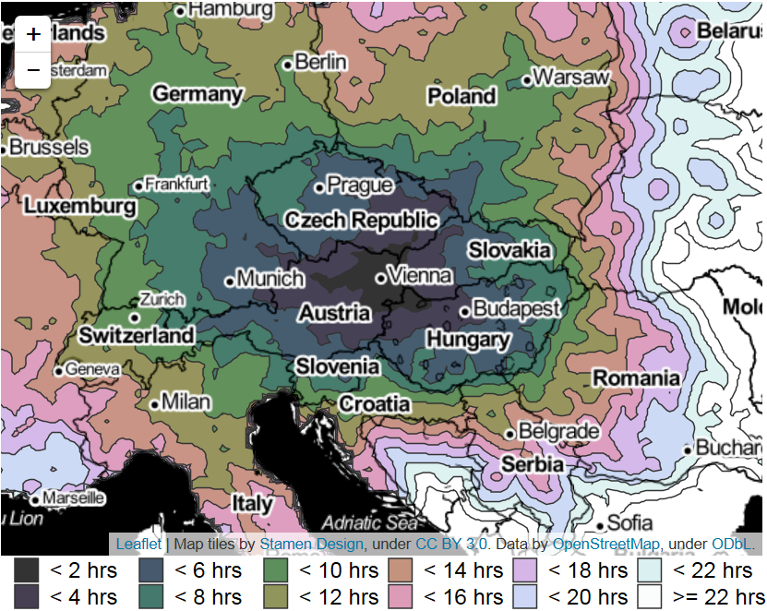
In Richtung Südosteuropa ist Bahnfahren keine Option.
Quelle: Empty Pipes – Blog, Juni 2015 http://emptypipes.org/supp/isochrone_vienna/

Slide 16
Personen- und Güterverkehr: Dichtes Schienennetz ist Voraussetzung für hohe Bahn-Transportleistung.
Quelle: Eurostat, IRG-rail, eigene Berechnungen
Notes:
Die Schlussfolgerung ist ganz klar: Ohne ausreichende Qualität und vor allem Dichte des Netzes kann die Bahn keine relevanten Anteile an der Transportleistung eines Landes erreichen. Das Dichte-Kriterium gilt vor allem für den Güterverkehr.

Slide 17
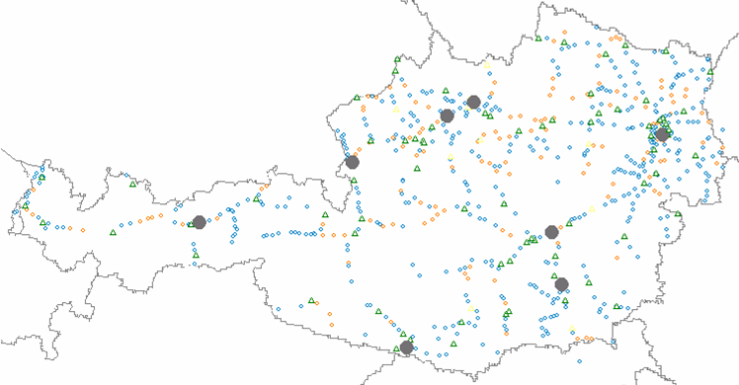
RCA runs in total about 1.700 trains per day and and around 1.350 trains in the wagonload network in Austria
WAGONLOAD NETWORK IN AUSTRIA
Network – Trains per day
Wagonload
Primary network ~ 350
Secondary network ~ 1.000
Blocktrain
Blocktrains ~ 300
Network – Infrastructure
589 loading points
22 minor marshaling yards
8 major marshaling yards
1.100 railway sidings
Source: RCA
Notes:
Österreich hat mit 32% einen der höchsten Anteile der Bahn am Güterverkehr (ohne Binnenschiff und Rohrleitung) und die höchste Güter-Transportleistung der Bahn pro Kopf (etwa gleichauf mit Schweden). Das Erfolgsgeheimnis sind vor allem die Anschlussbahnen. Das sind Schienen, die direkt bis in viele Werksgelände und Gewerbegebiete führen. Rail Cargo Austria – die Güterverkehrsgesellschaft der ÖBB – bedient nach wie vor über 600 Anschlussbahnen. Mindestens 85% der Güter-Tonnen, die in Österreich verladen werden (Binnen-, Ziel- und Quellverkehr) rollen über diese Anschlussbahnen direkt von und zu den Kunden. Über Anschlussbahnen fahren komplette Züge, aber auch nur einzelne Wagen oder Wagengruppen, die mit Verschubloks von Bedienstellen aus zugestellt werden.

Slide 18
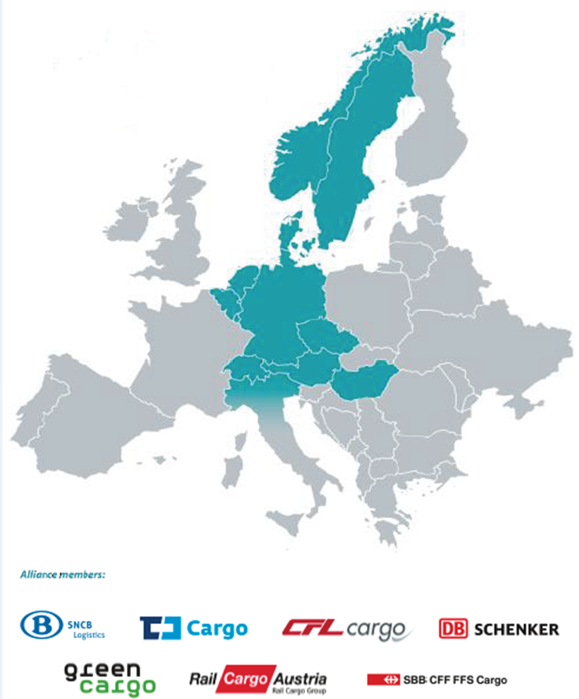
Xrail Allianz betreibt internationalen Einzelwagenverkehr in wettbewerbsfähiger Qualität
7 Eisenbahnverkehrsunternehmen – ein Ziel
  Zielsetzung
  Steigerung der Qualität im internationalen Einzelwagenladungsverkehr (EWV)
Synergien durch verbesserte Zusammenarbeit aller Partnerbahnen
höherer Marktanteil und steigende Rentabilität des
internationalen Einzelwagenverkehrs
  Xrail Allianz
  7 Partner-Eisenbahnverkehrsunternehmen
  Erweiterungen geplant
Notes:
Ein Qualitätssprung im so genannten „Einzelwagenverkehr“ über Anschlussbahnen ist derzeit im Entstehen. 7 Bahngesellschaften arbeiten für dieses Zukunftsprojekt zusammen. Auch jene Kunden, die nur einzelne Wagenladungen oder Wagengruppen versenden, soll Transportleistung auf zeitgemäßem Niveau geboten werden.

Slide 19
Was X-Rail den Kunden liefert.
Kundenwünsche und -erwartungen stehen im Zentrum:
Gewichtung der
Kundenerwartungen
Preis
  Adäquater Preis für definierte Qualität
Transport Zuverlässigkeit
  Produktionsallianz im EWV
Zuverlässige Einhaltung der vereinbarten Transportzeiten (Estimated Time of Arrival: ETA)
Transport Information
lückenlose Transportinformationen durch
Zugriff auf Online-Fahrpläne
Informationen über veränderte Ankunftszeiten
Prozess Angebotslegung
schnell Angebote legen und
Preisanfragen rasch beantworten
Ökologie
Positiver Beitrag zum Umweltschutz
Notes:
Der Kunde ist bereit, sich für die Bahn zu entscheiden und einen angemessenen Preis zu zahlen, wenn ihm hohe Qualität garantiert wird. Wesentliche Qualitätsmerkmale sind
schnelle Preisauskunft und schnelle Angebote
zuverlässige Einhaltung der Transportzeiten
lückenlose Information über den Ablauf des Transports
Das alles soll durch eine Kooperation von sieben Bahngesellschaften – die X-Rail-Allianz - grenzüberschreitend für die wichtigsten Wirtschaftsräume Nord- und Mitteleuropas angeboten werden.

Slide 20
Personenverkehr: Der Preis ist nur eines von vielen Entscheidungskriterien potentieller Fahrgäste
Notes:
Dieses Diagramm zeigt, wie sich aus Sicht eines Kunden der gesamte Aufwand zusammensetzt, der notwendig ist, um einen Weg mit der Bahn – in diesem Fall eine Strecke im Nahverkehr – zurück zu legen. Um die einzelnen Aufwände vergleichbar zu machen, sind Zeitaufwände mit Stressfaktoren und nach der Wahrscheinlichkeit des Auftretens (nicht immer ist Umsteigen oder Fahrkartenkauf notwendig) gewichtet und in Euro umgerechnet.
Der Kunde muss sich Information über Fahrpläne beschaffen, seinen Weg planen und eine Fahrkarte kaufen. Er muss von der Haustür aus zu Bahnhof oder Haltestelle kommen. Er muss Zeitpuffer einkalkulieren um den Zug zu erreichen. Weiters fallen Zeitaufwände für allfälliges Umsteigen und für die eigentliche Fahrzeit an.
Die wichtigste Erkenntnisse:
Der viel diskutierte Fahrpreis ist nur eine kleine Komponente der gesamten „Kosten“, die bestimmen, ob die Bahn oder ein anderes Verkehrsmittel gewählt wird.
Wer Kunden gewinnen will, muss bei allen Widerständen ansetzen, die eine Bahnfahrt erschweren können.
Der Kunde will nicht Bahn fahren – er will von seiner Haustür bis an ein bestimmtes Ziel (nicht nur zum Zielbahnhof) gelangen. Weil die Bahn nicht vor jeder Haustür halten kann, muss dem Kunden Mobilität als integriertes Gesamtprodukt geboten werden.

Slide 21






3c
Die klassische Zweiteilung im IV-ÖV-Mix ist Vergangenheit:
Neue Märkte entstehen durch alternative Mobilitätsmodelle
Bezahlung/
Clearing
Integrierte
Mobilität
Bahnangebot
Buchung/
Reservierung
Bahnangebot
+ Postbus
Information
(z.B. Fahrplan)
Carsharing.at
Kooperation
Zusatzangebote
Tiefe der Integration
+
+
+
+
Breite der Integration
Anzahl Modi/ Anbieter
Notes:
Der Kunde will nicht Bahn fahren – er will von seiner Haustür bis an ein bestimmtes Ziel (nicht nur zum Zielbahnhof) gelangen. Weil die Bahn nicht vor jeder Haustür halten kann, muss dem Kunden t als integrierte Mobilität geboten werden. Der Kunde muss alle Angebote, die notwendig sind, um von Tür zu Tür zu gelangen, schnell und bequem auswählen und als ein integriertes Gesamtprodukt kaufen können. Die technische Voraussetzung dafür haben fast alle von uns seit einigen Jahren permanent zur Hand.

Slide 22
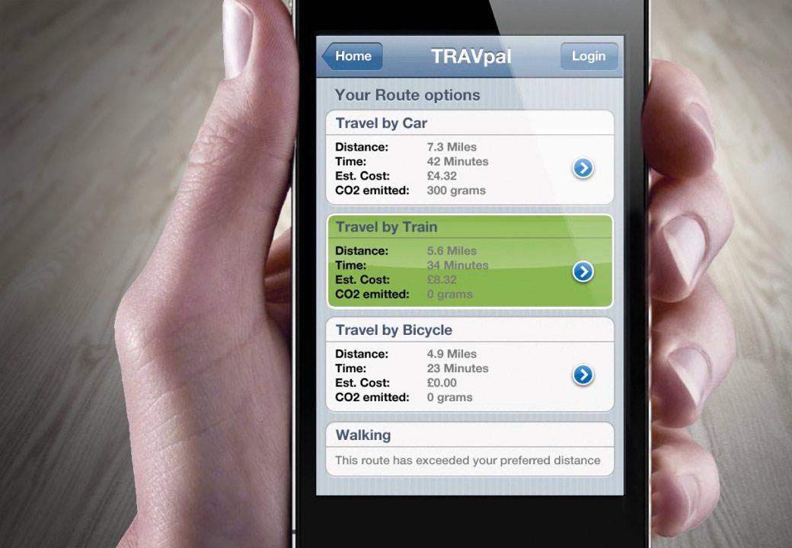
Integrierte Mobilität
Wettbewerb um erste/ letzte Meile
Notes:
Die technische Voraussetzung dafür haben fast alle von uns seit einigen Jahren permanent zur Hand.
Die ÖBB arbeiten an Forschungsprojekten und kooperieren mit anderen öffentlichen Verkehrsunternehmen, um eine österreichische Plattform für integrierte Mobilität zu schaffen.

Slide 23
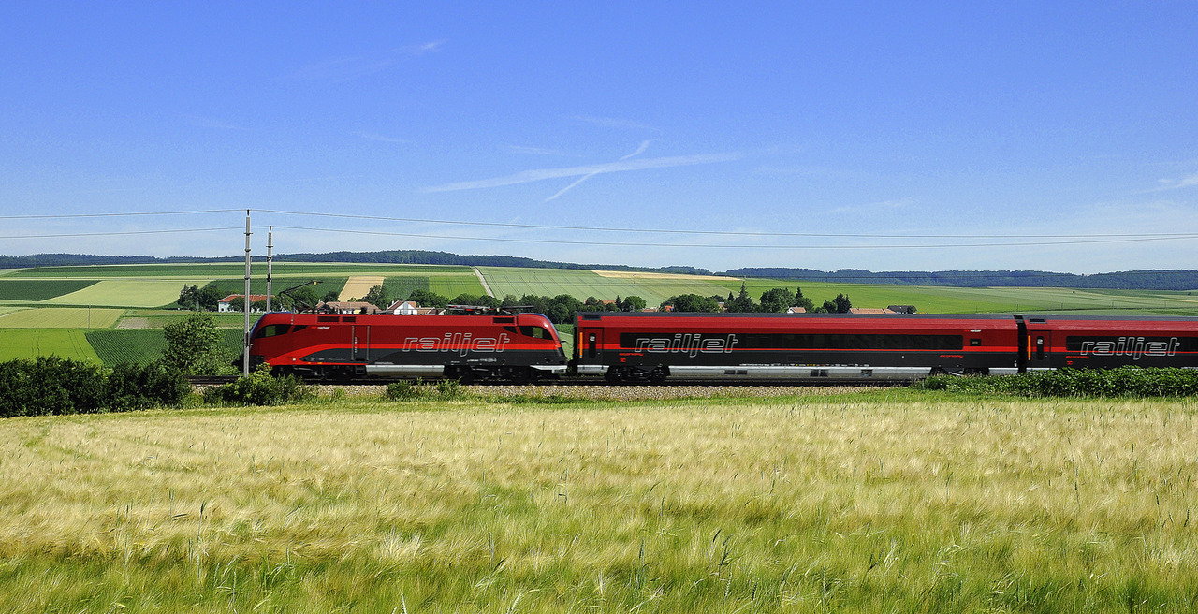
Facts and Figures
We care about the rail system
Content
≈ 470 million
freight transport volume
passengers per year (incl. bus)
110 million tons
The ÖBB Group at a Glance
96.7%
punctuality
Danke für Ihre Aufmerksamkeit!
Hvala za vašo pozornost!
The Freight Division - Rail Cargo Group
≈ 28,000
freight wagons
Developments on the European Rail Freight Market
6.35 bn. EUR
4,865 km
ÖBB and Serbia - Opportunities for a closer Cooperation
total revenue
rail network (3,488 km electrified)
93%
39,481
renewable energy
workforce
13,580 switches
25,521 signals
6,335 bridges
248 tunnels
3,495 level crossings
107 shunting yards
854 km noise protection walls
2.1 bn. EUR
investment in tracks, stations, trains and busses
Quelle: ÖBB Zahlen, Daten, Fakten 2014

Slide 24
Backup
Detail- und Hintergrundinformation

Slide 25
Autobahnausbau bestimmt den erreichbaren Modalanteil des Bahn-Güterverkehrs
Daten: EU-Kommission / GD Mobilität Anmerkung: *nur Landverkehr
und Verkehr 2014, Progtrans 2011

Slide 26
Unsere Kunden – Österreich weiterhin führend im Modalshare im PV und GV
Schienenpersonenverkehr
Modalsplit AT und EU 2004-2013
Modalsplit Ländervergleich 2013 (in %)
Österreich mit höchstem Modalsplit in der EU, nur Schweiz mit ca. 18% deutlich besser
Südosteuro-päische Länder abgeschlagen
2004
2005
2006
2007
2008
2009
2010
2011
2012
2013
EL
LT
EE
SI
IE
BG
PT
LU
HR
FI
PL
RO
LV
IT
EU12
ES
SK
CZ
EU27
BE
EU15
UK
DE
SE
FR
NL
HU
DK
AT
CH
Modalshare Österreich
Modalshare EU
Schienengüterverkehr
Modalsplit AT und EU 2004-2013¹⁾
Modalsplit Ländervergleich 2013¹⁾ (in %)
Österreich im oberen Drittel
Einige Südost-europäische Länder und Schweiz besser
2004
2005
2006
2007
2008
2009
2010
2011
2012
2013
2014
IE
EL
ES
IT
NL
LU
FR
PT
UK
DK
BE
EU15
DE
HR
EU27
PL
HU
BG
FI
CZ
SI
SE
AT
RO
SK
EE
LT
LV
Modalshare Österreich
Modalshare EU
Quelle: Eurostat 2015, IHS 2015 1) EU27 2013 adaptiert gemäß Eurostat-Schätzung
Notes:
Österreich hat 11,4% innerhalb der EU den höchsten Bahn-Anteil am Personenverkehr erreicht.

Slide 27
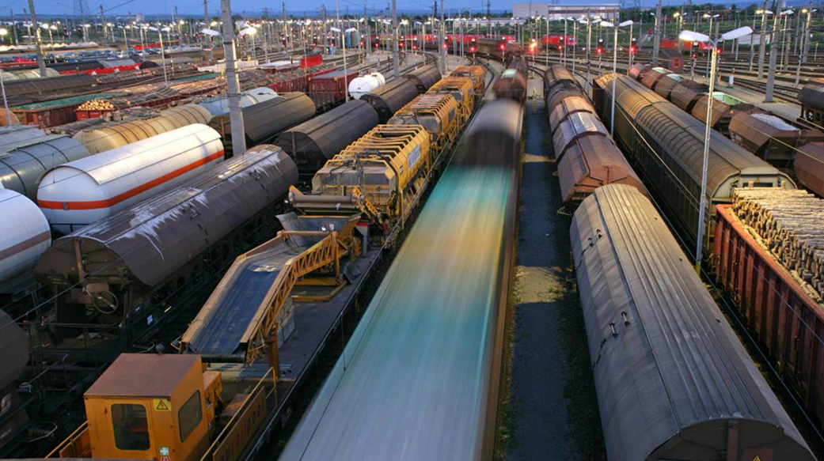
Verlässlichkeit und schnelle Reaktionszeiten im GV besonders gefragt – Abgrenzung zu Wettbewerb durch besonders kundennahe Lösungen möglich
5
Was Logistikkunden erwarten:
85% Zuverlässige Einhaltung Transportlaufzeit
85% Qualität Kundenbetreuer (Kompetenz, Erreichbarkeit)
85% Rasche Angebotserstellung
79% Aktives Informations-/Abweichungsmanagement
ABER: Kunden setzen diese Leistungen voraus – Smarte Lösungen begeistern und binden Kunden langfristig
Quelle: Auszug Zwischenergebnisse Customer Value Analyse 2014, hwh

Slide 28
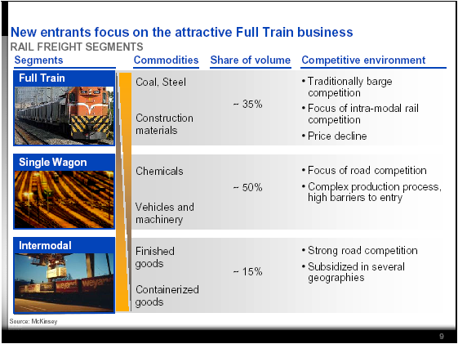
The railway sector is divided into three main products, whereby the wagonload accounts for 50 per cent of the total rail volume
Segments | Commodities | Share of volume | Competitive environment
 | Coal, Steel Construction materials | ~ 35% | Traditionally barge competition Focus of intra-modal rail competition Price decline
 | Chemicals Paper and pulp Automotive | ~ 40% | Focus of road competition Complex production process high fixed costs
 | Finished goods Containerized goods | ~ 25% | Strong road competition Subsidized in several countries High intra-modal competition
Block Train
Wagonload
Combined traffic
Source: Mc Kinsey

Slide 29
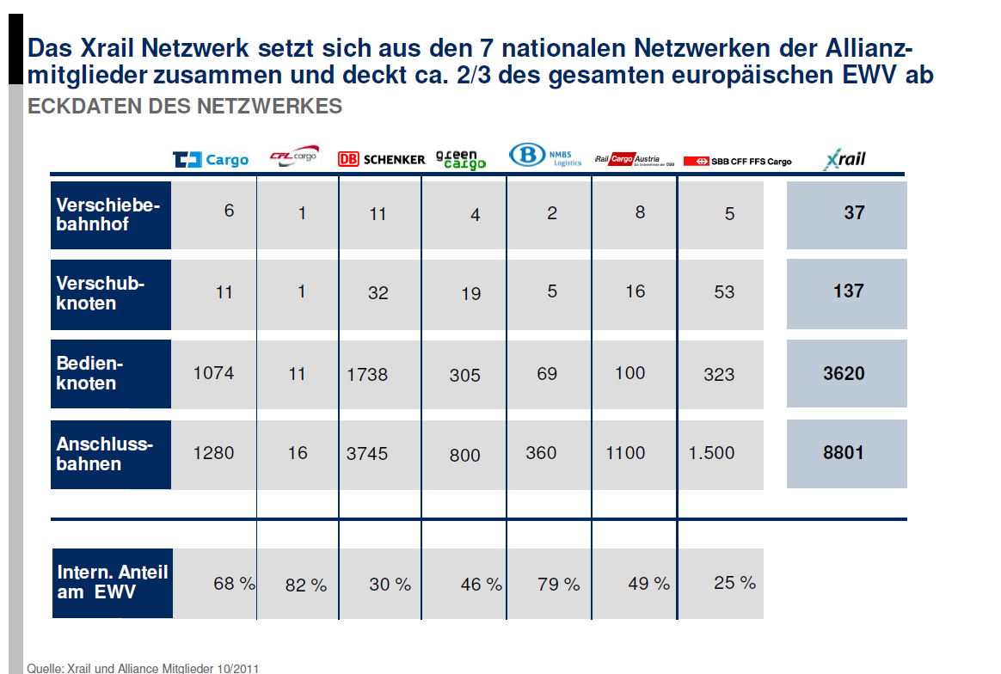

Slide 30
Autobahn-Ausbau 2000 bis 2011

Slide 31
Österreich führt beim Alpen querenden Bahnverkehr
Österreich hat insgesamt (Straße + Schiene) 3,6 Mal so viel alpenquerenden Güterverkehr wie die Schweiz.
Das Aufkommen des Alpen querenden Bahn-Güterverkehrs ist in Österreich um 72% höher als in der Schweiz.
Quelle: Alpinfo 2013 (UVEK 2015)

Slide 32

Xrail creates significant customer benefits and increases international wagonload competitiveness in relation to full truck load
XRAIL MAIN FOCUS AREAS
Xrail focus
Decision making
criteria in order of importance
  Not within Xrail scope*
Price
1
  Xrail has a 90% minimum reliability rate for the given estimated time of arrival (ETA)
Transport reliability
Transport information
  Xrail customers are provided with
    International transport schedules
    Delay alerts
2
3
  Xrail transport quotes will be provided within a maximum of 3 working days
Time to market
  Rail transport is leading in environmental performance, particularly on long distances
Environment
* Commercial aspect
Source: Xrail, customer surveys
32
Notes:
When Xrail was initiated a survey was conducted and here you can see, in prioritized order, the most important decision making criteria for wagonload transports
As stated before, Xrail has nothing to do with commercial issues, for this reason we have focused on second three most important criteria
Transport reliability:
Previously the quality has not been measured on a international level. In Xrail transport plans are created and monitored. For an Xrail OD 90% should be reached
IT:
We have developed a IT system which is on top of the existing RUs systems. The tool can calulate transport plan and more importantly it can also inform if a wagon is late against the pre-calculated transport plan
The tool creates a transparent picture of the transport chain (before, during and after)
Time to market:
We know that there are a lot of business which are done on an ad-hoc level
Wagonload can get these transports by issuing quotations in a competitive time frame
Today, the perception from our customers is that it takes between 8-12 days to receive a price for a transport
In Xrail we work on improving this process and has targeted to achieve a 3-days response time

Slide 33
Details Integrierte Mobilität

Slide 34













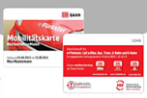




3c
Das öffentliche Mobilitäts-Angebot ist hochkomplex,
unüberschaubar und wenig kundenfreundlich
Reise von Wien nach Fuschl am See
Wien
Mariahilferstraße
Wien
Westbahnhof
Salzburg
Hauptbahnhof
Salzburg
Fuschl
Info
Schritt 1
Registrierung
Buchung
Tickets
Schritt 2
Bezahlung Clearing
Schritt 3

Slide 35
Die Bahn leidet darunter: Eingeschränkte Mobilität am Zielort in allen Kundensegmenten Top Nichtnutzungsgrund
3c
Verlagerungspotenzial und Top-Nichtnutzungsgründe (Mehrfachnennung; % der Befragten)
Hinweis: 10% der Non-User nennen nur den Nichtnutzungsgrund „Preis“
n= klein!
Legende Verlagerungspotenzial (Reisen p.a.)
1-3 4-12 13+
Lesebeispiel:
54% der Befragten im Segment 4 haben die Reise u.a. aufgrund eingeschränkter Mobilität am Zielort nicht mit der Bahn unternommen.
Legende Nichtnutzungsgründe
Preisliche Gründe (zu teuer etc.)
Bahnfahrt dauert zu lange
Zu eingeschränkt (abhängig vom Fahrplan)
Am Zielort ohne Auto nicht mobil genug
Gepäck (viel und/oder schweres Gepäck)
Quelle: exeo Strategic Consulting AG (V2V-Studie, n=1.042)

Slide 36
3c
Conclusio: Voraussetzung für effektive Marktbearbeitung Systemintegration der Verkehrsmittel in einer Mobilitätsplattform
Schnittstelle Integrierte Mobilität
Öffentlicher,
kollektiver
Verkehr
Öffentlicher, Individualverkehr
Durch geändertes Kundenverhalten und neue technische Möglichkeiten (mobiles Internet, Smartphones) ändert sich der Mobilitätsmarkt rasant.
Neue Mobilitästformen gewinnen va. bei der jungen, urbanen Bevölkerung (early adopter) an Bedeutung.
Neben den klassischen Kategorien öffentlicher Verkehr und Individualverkehr entstehen neue Mobilitätsmodelle im privat organisierten kollektiven Bereich (z.B. Mitfahrzentralen) und im öffentlichen Individualverkehr (z.B. Charsharing).
Integrierte Mobilitätsplattformen sind Voraussetzung für die Bearbeitung des Mobilitätsmarktes von Morgen
    öffentlich
Taxi
Bahn, Bus
Mietauto
U-Bahn
Carsharing
Staßenbahn
Bikesharing
    Zugang
Integrierte Mobilität
Privat organisierter kollektiver Verkehr
Privater Individualverkehr
Online-Mitfahrzentralen
Eigenes Auto
    privat
Privates Carsharing
(Peer to peer)
Eigenes Fahrrad
    kollektiv
    individuell
    Nutzung
Neu entstehender Mobilitätsmarkt
Bekannter Mobilitätsmarkt

Slide 37



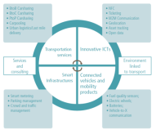
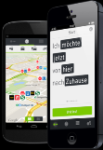



Integrierte Mobilität ist auch bei anderen europäischen Bahnen und Automobilkonzernen auf der strategischen Agenda
3c
Leistungsspektrum DB, SNCF und Daimler im Vergleich
    Lange Erfahrung im Bikesharing und stationärem Carsharing
    Mit Qixxit ist DB europaweit einer der ersten Anbieter von multi- und intermodaler Mobilitäts-information
    Qixxit ist ein Produkt der DB Vertrieb, das seit Juni 2014 auf dem Markt ist
    Bietet über Keolis Car- und Bikesharing an
    Gemeinsam mit Total und Orange (France Telecom) beteiligt sich die SNCF über ihren Venture Capital Fonds „Écomobilité Ventures“ an innovativen Start-Ups im Mobilitätsbereich
    Daimler versucht systematisch, ausgehend vom Kerngeschäft mit Car2Go, den Markt für Mobilitätsdienstleistungen zu erschließen.
    Die moovel Vision: Mobilität radikal vereinfachen und die unterschiedlichsten Verkehrsmittel – zunächst in Deutschland - zu vereinen.
Quelle: civity Management consultants

